Slide 1
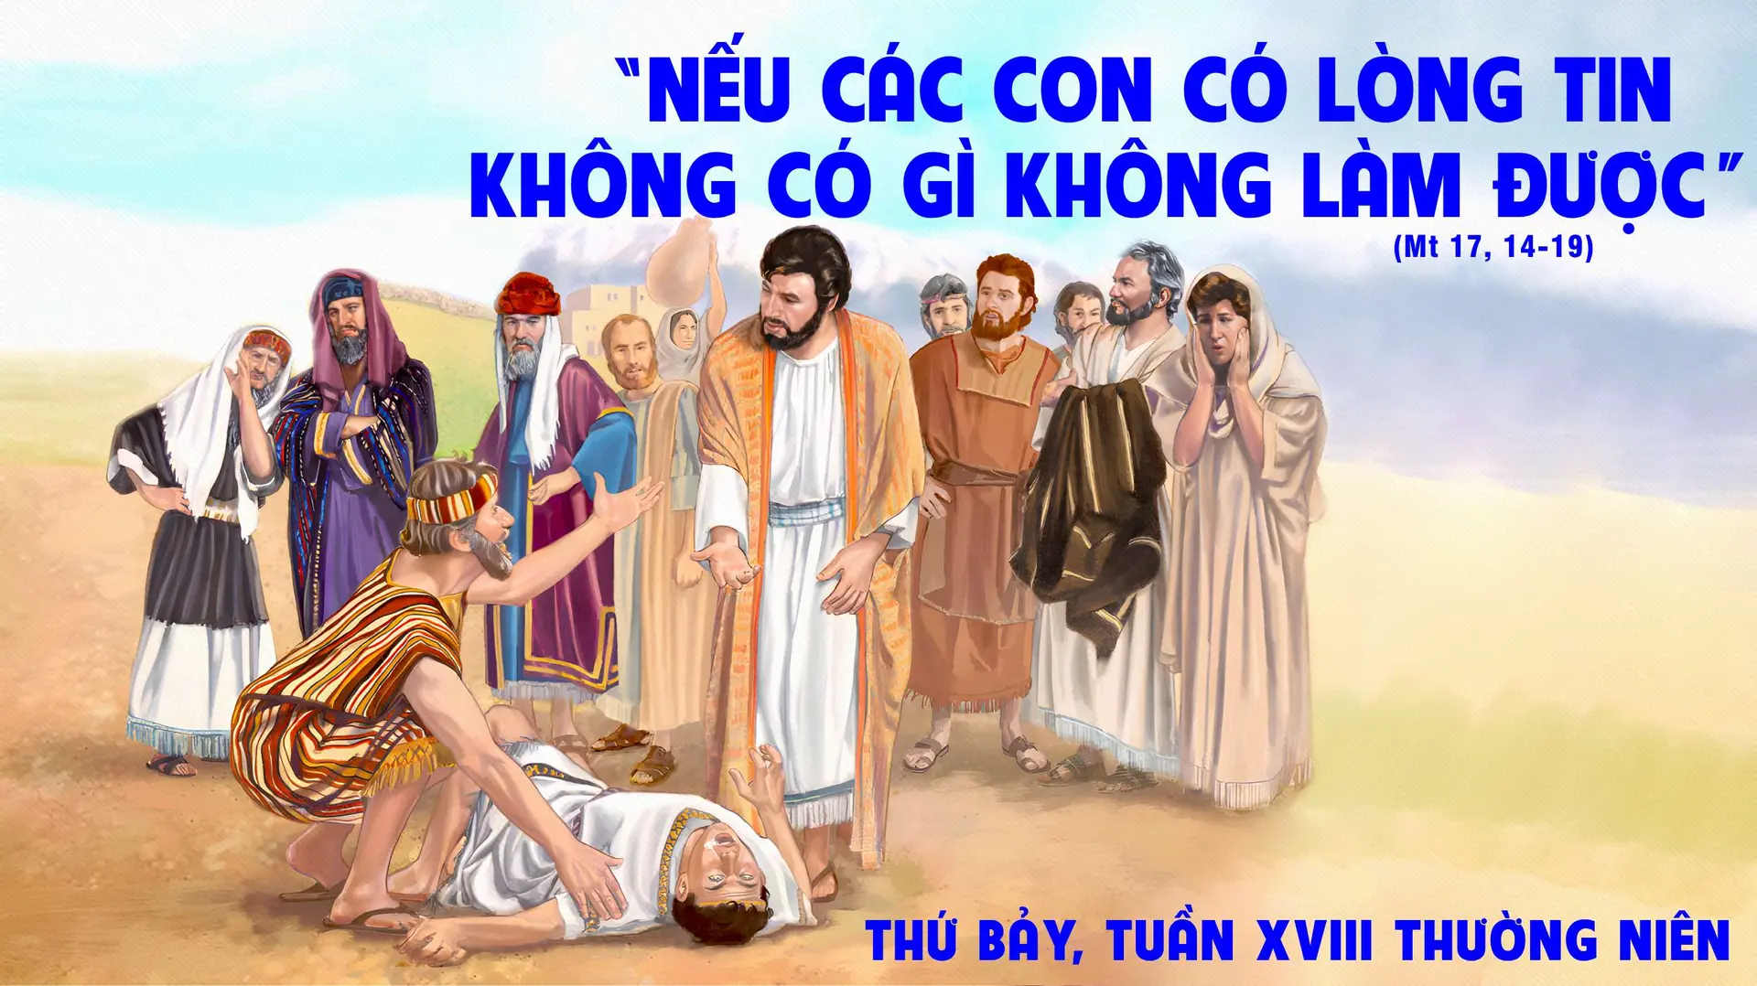

THỨ SÁU TUẦN XVIII THƯỜNG NIÊN C

Slide 2

Ôi Thiên Chúa, xin Chúa vui lòng giải thoát tôi, Lạy Chúa, xin Ngài hãy mau mau giúp đỡ tôi. Chúa là Đấng giúp đỡ và giải thoát tôi; Ôi lạy Chúa, xin Ngài chớ nên chậm trễ.
Ca nhập lễ

Slide 3

Bài Đọc 1: Ðnl 6, 4-13
“Hãy yêu mến Chúa ngươi hết lòng ngươi”.
Trích sách Đệ Nhị Luật

Slide 4
Ðáp: Lạy Chúa là dũng lực con, con yêu mến Chúa
Đáp Ca:
Tv 17, 2-3a. 3bc-4. 47 và 51ab

Slide 5
Alleluia, alleluia! – Con hy vọng rất nhiều vào Chúa, linh hồn con trông cậy ở lời Chúa. – Alleluia.

Slide 6
THỨ SÁU TUẦN XVIII THƯỜNG NIÊN C

Slide 7


Slide 8
Lạy Chúa, xin ban cho chúng tôi bánh bởi trời, có đủ mọi mùi thơm ngon và mọi hương vị ngọt ngào.
Ca hiệp lễ

Slide 9
Ca Kết Lễ

Slide 10
THỨ SÁU TUẦN XVIII THƯỜNG NIÊN C

